Slide 1
TÜRKİYE İŞ KURUMU
MESLEK SEÇİMİ SEMİNERİ

Slide 2
SUNUM PLANI
Çalışma ve İş Kurumu (İŞKUR)
Meslek ve iş nedir?
Meslek seçiminde nelere dikkat edilmelidir?
Mesleki eğitim yerleri
İşkur’da İş ve Meslek Danışmanlığı hizmeti

Slide 3
Çalışma ve İş Kurumu ( İŞKUR)
İş ve İşçi Bulma Kurumu 1946 yılında kurulmuştur.
Kurumun kuruluş amacı; istihdamın korunmasına, geliştirilmesine, yaygınlaştırılmasına ve işsizliğin önlenmesi faaliyetlerine yardımcı olmak ve işsizlik sigortası hizmetleri yürütmektedir.
Kurum bünyesinde; merkez birimlerinde 500, taşra birimlerinde ise 3.500 olmak üzere toplam 4.000 personel görev yapmaktadır.
Bu personeller arasından iş ve meslek danışmanları sizlere meslek seçmeniz ve iş bulmanız konusunda yardımcı olmaktadır.

Slide 4
Çalışma ve İş Kurumu ( İŞKUR)
İşkur Ankara’da 4 hizmet merkezi ile faaliyetlerini
sürdürmektedir.
Sincan Hizmet Merkezi
Çankaya Hizmet Merkezi
Altındağ Hizmet Merkezi
Ostim Hizmet Merkezi

Slide 5
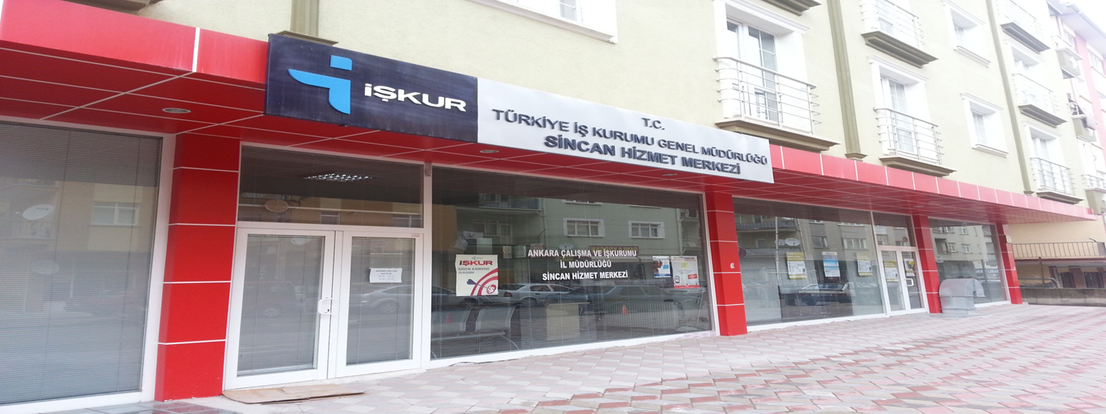
Çalışma ve İş Kurumu ( İŞKUR)
Türkiye genelinde 2800 İş ve Meslek Danışmanı Ankara’da 260 ve Sincan Hizmet Biriminde de 40 İş ve Meslek Danışmanı İşkur Hizmet Merkezlerinde danışmanlık hizmeti vermektedir.

Slide 6
İŞ VE MESLEK DANIŞMANI DA NE ACABA?

Slide 7
MESLEK NEDİR ?

Slide 8
Meslek
Kişilerin belli bir eğitimle edindikleri ve hayatlarını kazanmak için sürdürdükleri düzenli ve kurallı faaliyetler bütünüdür.

Slide 9
İŞ NEDİR ?

Slide 10
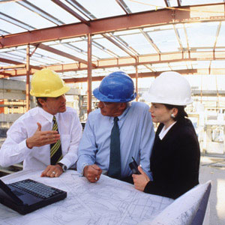
Belli bir işyerinde sürdürülen benzer etkinlikler bütünüdür.
Mesleki bilgi ve becerilerin uygulamaya konulmasıdır.
Örneğin; Şantiyelerde yürütülen inşaat ile ilgili faaliyetler

Slide 11
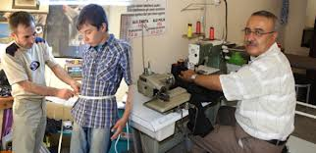
Hayatımızın 40 yılı aşkın bir bölümünün işte geçtiğini biliyorsunuz değil mi?

Slide 12
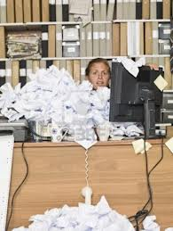
Yanlış Meslek Seçimi
İşinden memnun olmama
İsteksiz çalışma
Sık sık iş değiştirme
Verim düşüklüğü
Mesleki yenilikleri takip edememe
İşyerinde ekonomik zarara yol açma
Özel hayata olumsuz yansıma

Slide 13
Öyleyse mesleğimi nasıl seçmeliyim?

Slide 14
Popüler bir meslek mi olsun?

Slide 15
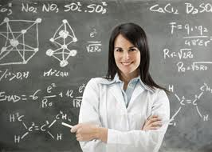
Ailemin istediği meslek mi olsun?

Slide 16
Çok para kazandıran bir meslek mi olsun?

Slide 17
NE YAPMALIYIM?
KENDİMİ TANIMALIYIM
MESLEKLERİ TANIMALIYIM
KENDİM İLE MESLEĞİ EŞLEŞTİRİP «NERELERDE EĞİTİM ALABİLİRİM?» ARAŞTIRMALIYIM
BİR PLAN OLUŞTURMALIYIM

Slide 18
ÖNCELİKLE KENDİMİ TANIMALIYIM
İLGİLERİM
FİZİKSEL ÖZELLİKLERİM
DEĞERLERİM
KİŞİLİK ÖZELLİKLERİM
BEKLENTİLERİM
YETENEKLERİM
SOSYO –EKONOMİK DURUMUM

Slide 19
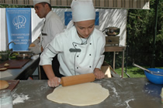
MESLEKLERİ TANIMALIYIM
MESLEĞİN GEREKTİRDİGİ FİZİKSEL ÖZELLİKLER, YETENEKLER, İLGİLER, KİŞİSEL ÖZELLİKLER vb. NİTELİKLER NELERDİR?

Slide 20
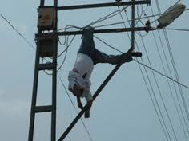
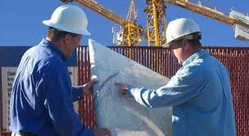
MESLEKLERİ TANIMALIYIM
ÇALIŞANLAR NE TÜR GÖREV YAPARLAR?

Slide 21
MESLEKLERİ TANIMALIYIM
ÇALIŞMA ORTAMI NASILDIR?
MESLEKTE İŞ BULMA OLANAKLARI NASILDIR, NEREDE VE NASIL İŞ BULUNUR?
MESLEKİ EĞİTİM SONRASI İLK İŞE GİRİŞTE NE KADAR KAZANÇ ELDE EDİLEBİLİR?
MESLEKTE İLERLEME OLANAKLARI VAR MIDIR?

Slide 22
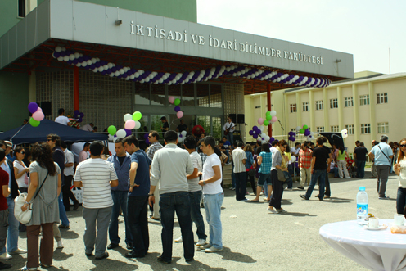
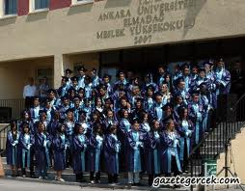
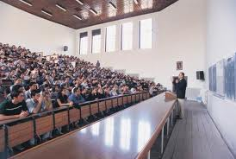
MESLEKİ EĞİTİM YERLERİNİ TANIMALIYIM
MESLEĞE YÖNELİK EĞİTİMLER NERELERDE VE NASIL VERİLİR? EĞİTİM SÜRESİ NE KADARDIR VE KİMLER NE ŞEKİLDE FAYDALANABİLİR?

Slide 23
MESLEKİ EĞİTİM YERLERİNİ TANIMALIYIM
HANGİ EĞİTİM KURUMLARINDA HANGİ MESLEKLERİN EĞİTİMİ VERİLMEKTEDİR?
SEÇİLMESİ DÜŞÜNÜLEN MESLEKLE İLGİLİ EĞİTİM KURUMLARI HANGİLERİDİR?
BU EĞİTİM KURUMLARINDAN NASIL VE NE ŞEKİLDE YARARLANILABİLİR?
GENEL VE BÖLGESEL EĞİTİM OLANAKLARI NEDİR?

Slide 24
MESLEKİ EĞİTİM YERLERİNİ TANIMALIYIM
ANKARA ÜNİVERSİTESİ ADALET MESLEK YÜKSEKOKULU
ANKARA ÜNİVERSİTESİ BAŞKENT MESLEK YÜKSEKOKULU
ANKARA ÜNİVERSİTESİ BEYPAZARI MESLEK YÜKSEKOKULU
ANKARA ÜNİVERSİTESİ ELMADAĞ MESLEK YÜKSEKOKULU
ANKARA ÜNİVERSİTESİ KALECİK MESLEK YÜKSEKOKULU ANKARA ÜNİVERSİTESİ
SAĞLIK HİZMETLERİ MESLEK YÜKSEKOKULU
BAŞKENT ÜNİVERSİTESİ KAZAN MESLEK YÜKSEKOKULU
BAŞKENT ÜNİVERSİTESİ SAĞLIK HİZMETLERİ MESLEK YÜKSEKOKULU
BAŞKENT ÜNİVERSİTESİ SOSYAL BİLİMLER MESLEK YÜKSEKOKULU
BAŞKENT ÜNİVERSİTESİ TEKNİK BİLİMLER MESLEK YÜKSEKOKULU
BAŞKENT ÜNİVERSİTESİ TURİZM VE OTELCİLİK MESLEK YÜKSEKOKULU
BİLKENT ÜNİVERSİTESİ BİLGİSAYAR TEKNOLOJİSİ VE BÜRO YÖNETİMİ MESLEK YÜKSEKOKULU
BİLKENT ÜNİVERSİTESİ İNGİLİZ DİLİ MESLEK YÜKSEKOKULU
ÇANKAYA ÜNİVERSİTESİ ÇANKAYA MESLEK YÜKSEKOKULU
GAZİ ÜNİVERSİTESİ ANKARA MESLEK YÜKSEKOKULU
GAZİ ÜNİVERSİTESİ ATATÜRK MESLEK YÜKSEKOKULU
GAZİ ÜNİVERSİTESİ SAĞLIK HİZMETLERİ MESLEK YÜKSEKOKULU
GAZİ ÜNİVERSİTESİ TAPU KADASTRO MESLEK YÜKSEKOKULU
GAZİ ÜNİVERSİTESİ UZAKTAN EĞİTİM MESLEK YÜKSEKOKULU
HACETTEPE ÜNİVERSİTESİ BALA MESLEK YÜKSEKOKULU
HACETTEPE ÜNİVERSİTESİ HACETTEPE MESLEK YÜKSEKOKULU
HACETTEPE ÜNİVERSİTESİ POLATLI SAĞLIK HİZMETLERİ MESLEK YÜKSEKOKULU
HACETTEPE ÜNİVERSİTESİ POLATLI TEKNİK BİLİMLER MESLEK YÜKSEKOKULU
HACETTEPE ÜNİVERSİTESİ SAĞLIK HİZMETLERİ MESLEK YÜKSEKOKULU
HACETTEPE ÜNİVERSİTESİ SOSYAL BİLİMLER MESLEK YÜKSEKOKULU
ORTA DOĞU TEKNİK ÜNİVERSİTESİ MESLEK YÜKSEKOKULU
UFUK ÜNİVERSİTESİ SAĞLIK HİZMETLERİ MESLEK YÜKSEKOKULU

Slide 25
MESLEKİ EĞİTİM YERLERİNİ TANIMALIYIM
Altın Koza Üniversitesi
Ankara Bilge Üniversitesi
Ankara Üniversitesi
Atılım Üniversitesi
Başkent Üniversitesi
Bilkent Üniversitesi
Çankaya Üniversitesi
Gazi Üniversitesi
Hacettepe Üniversitesi
Orta Doğu Teknik Üniversitesi
TED Üniversitesi
TOBB Ekonomi ve Teknoloji Üniversitesi
Turgut Özal Üniversitesi
Türk Hava Kurumu Üniversitesi
Ufuk Üniversitesi
Polis Akademisi
Yıldırım Beyazıt Üniversitesi

Slide 26
MESLEKİ EĞİTİM YERLERİNİ TANIMALIYIM
MESLEKİ EĞİTİM KURUMLARINA BAŞVURU ŞARTLARI NELERDİR?
EĞİTİM KURUMUNDA KONTENJAN DURUMU NEDİR?
EĞİTİM SÜRESİ NE KADARDIR?
EĞİTİMİN İÇERİĞİ NEDİR?
MEZUNİYET SONRASI ÇALIŞMA ALANLARI VE İŞ PİYASASI DURUMU NEDİR?

Slide 27
SONUÇ OLARAK

Slide 28
SEÇMEYİ DÜŞÜNDÜĞÜM MESLEK
Beklentilerimi karşılıyor mu?
Benim özelliklerim mesleğin gerektirdiği koşullara uygun mu?
Sağlık durumum mesleğin çalışma koşullarına elverişli mi?
Ailemin ekonomik gücü mesleğin eğitimini almam için yeterli mi?

Slide 29
İŞ VE MESLEK SEÇİMİNDE İŞKUR’UN YERİ

Slide 30
İş ve Meslek Danışmanlığı
Meslek Seçme aşamasında olan kişilere mesleki yönelim bataryası ile destek verir.

Slide 31
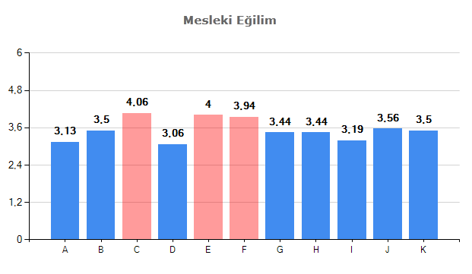
Meslek Bataryası Sonuçları

Slide 32
İş arayan kişilere de destek verir.

Slide 33
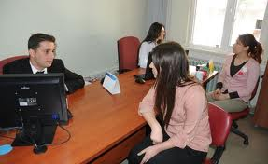
İş ve Meslek Danışmanlığı
İşin gerektirdiği özellikler ve işin gerektirdiği nitelik ve şartları karşılaştırır.
Bireyin istek ve durumuna en uygun işe yönlendirir.

Slide 34
İş ve Meslek Danışmanlığı
Ve meslek edinmek isteyen kişilere kurs ve iş başında mesleki eğitim olanağı sağlar.

Slide 37
AYRINTILI BİLGİ İÇİN
ATATÜRK MAHALLESİ KORKMAZ SOKAK NO:16
SİNCAN/ANKARA
TEL: 269 40 10
www.iskur.gov.tr
tuba.kuytul@iskur.gov.tr

Slide 38
TEŞEKKÜR EDERİZ

